Slide 1

برنامج إدارة قواعد البيانات
الجداول – الجزء الأول -

Slide 2
برنامج قواعد البياناتAccess 2010 :
هو من أشهر و أسهل برامج قواعد البيانات التي تعمل على الحاسب الشخصي , يستخدم في إدارة و تنظيم قواعد البيانات واستخراج النتائج منها وعمل الاستفسارات اللازمة .
خطوات تشغيل الـ Access :
أبدأ ===> كل البرامج ===> Microsoft Office
===> Microsoft Access 2010

Slide 3
قاعدة البيانات فيAccess 2010 :
تحتوي على مجموعة من الكائنات أو العناصر التي يمكن استخدامها لعرض المعلومات وإدارتها مثل :
الجداول Tables .
النماذج Forms.
الاستعلامات Queries .
التقارير Reports.

Slide 4
انشاء قاعدة بيانات جديدة
Create New Database:
يمكن إنشاء قاعدة البيانات بإحدى طريقتين :
إنشاء قاعدة بيانات فارغة Blank Database
و تصميم الجداول وباقي العناصر يدويا .
باستخدام القوالب المعدة مسبقا Available Templates
التي تحوي على جداول و نماذج وتقارير جاهزة للاستخدام .

Slide 5
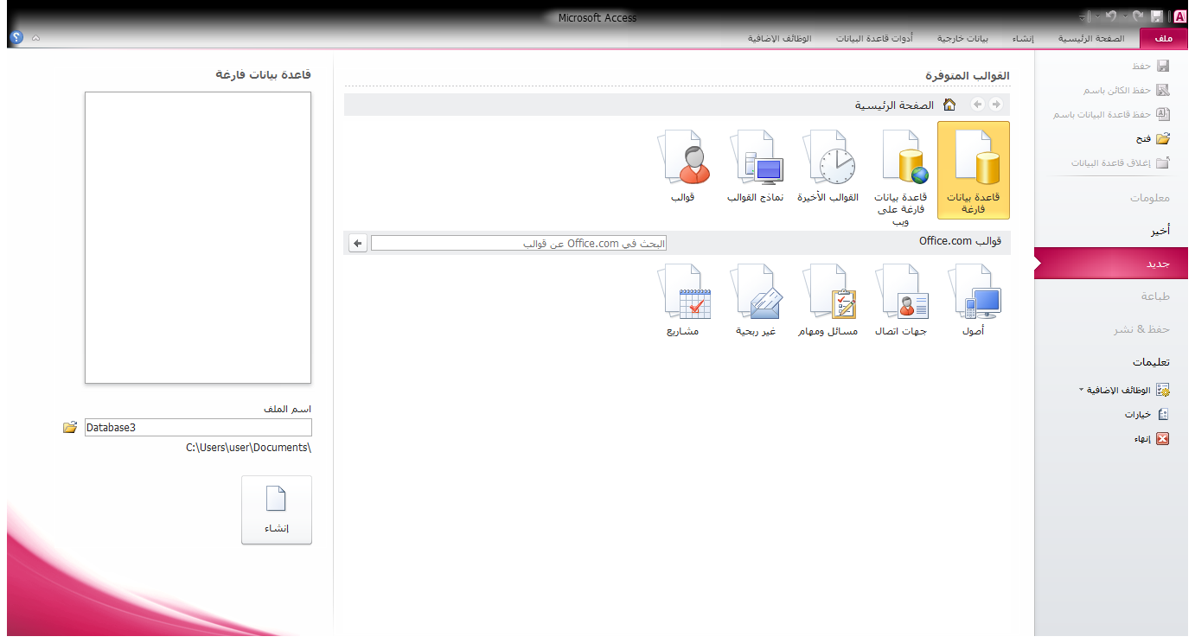

Slide 6
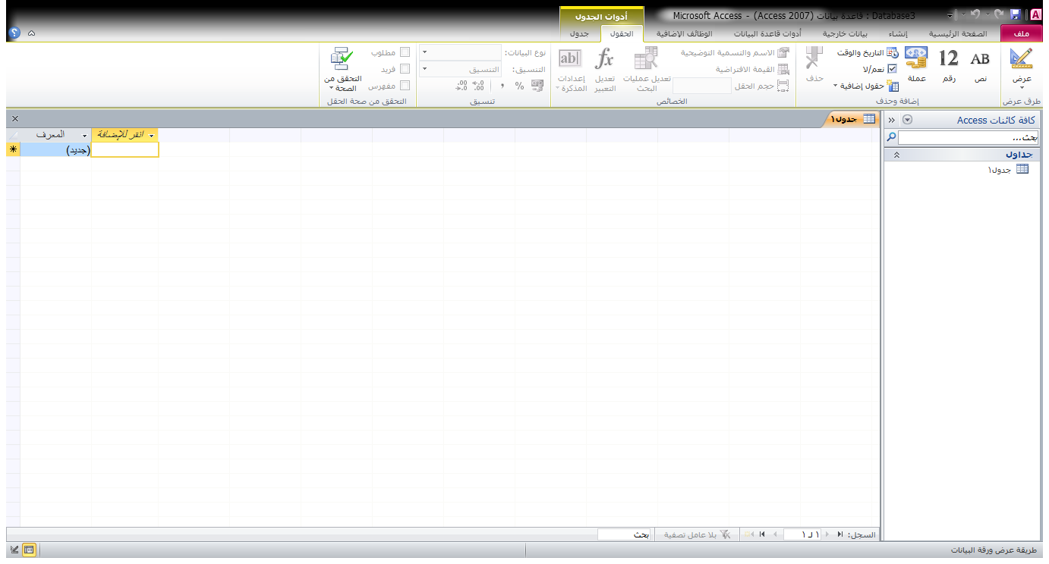

Slide 7
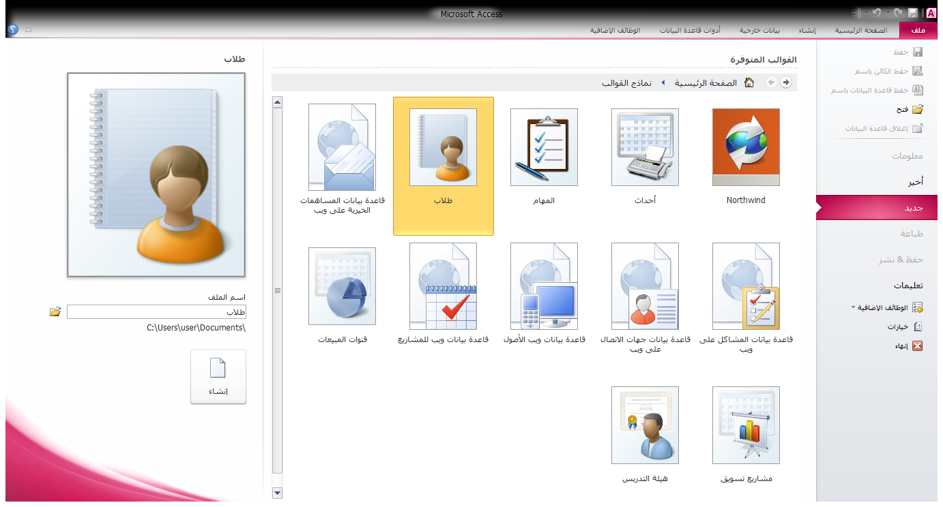

Slide 8
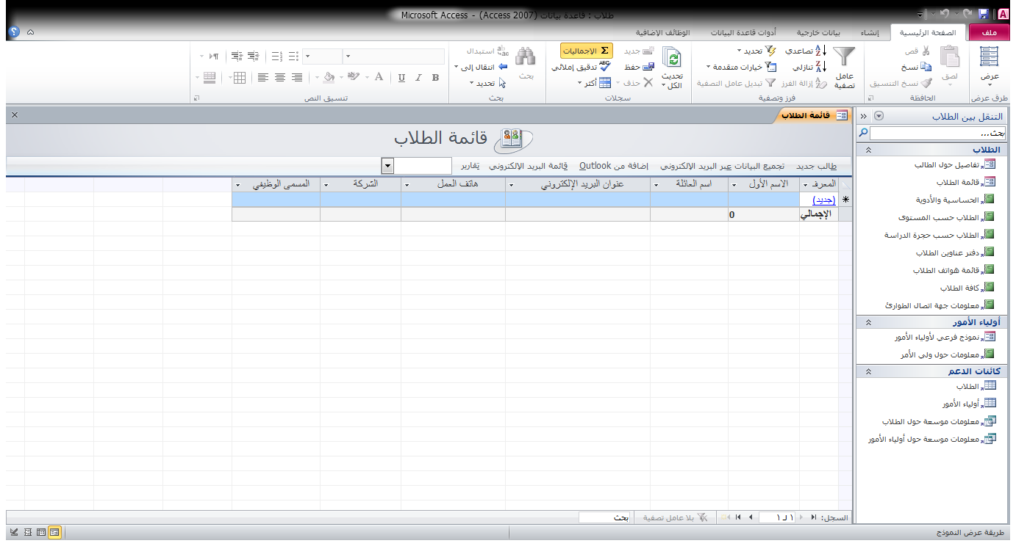

Slide 9
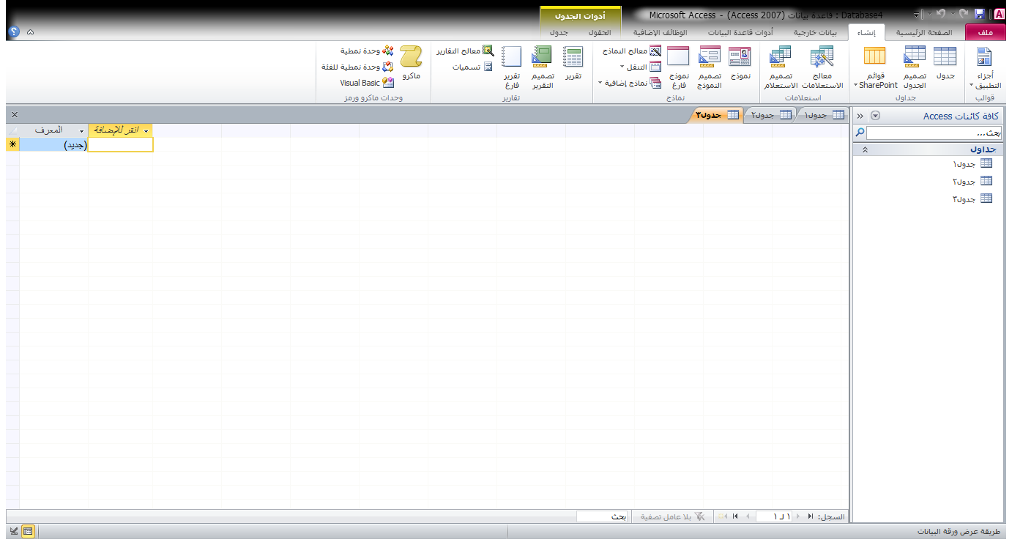
إنشاء الجداول -: Create Table
يعتبر الجدول Table العمود الفقري لأي قاعدة بيانات , حيث يشتمل على جميع البيانات المكونة للقاعدة , و يتكون الجدول من اعمدة تسمى حقول Fields و صفوف تسمى سجلات Records.

Slide 10
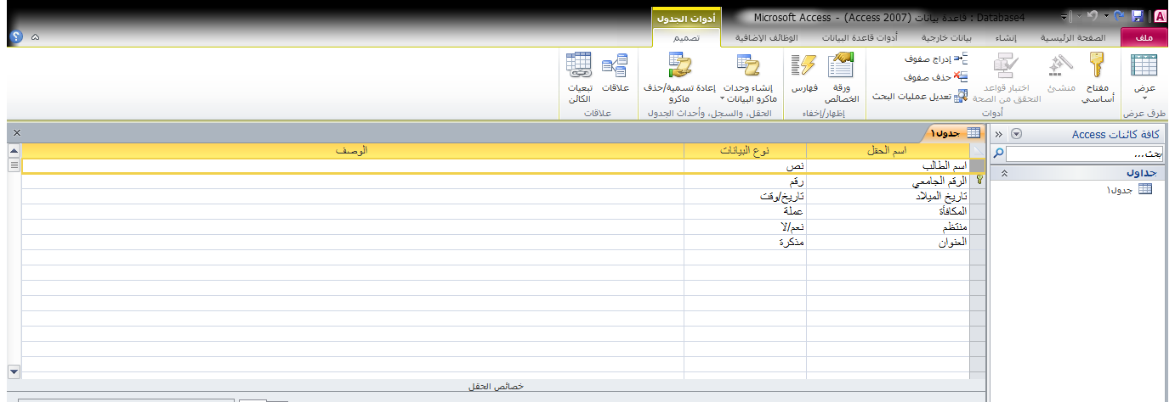
طرق عرض الجداول – Tables View
1- طريقة عرض التصميم
تستخدم طريقة عرض التصميم لتصميم حقول الجدول واختيار نوع البيانات المناسب لكل حقل وكتابه وصف مختصر وتغيير خصائص الحقل .

Slide 11
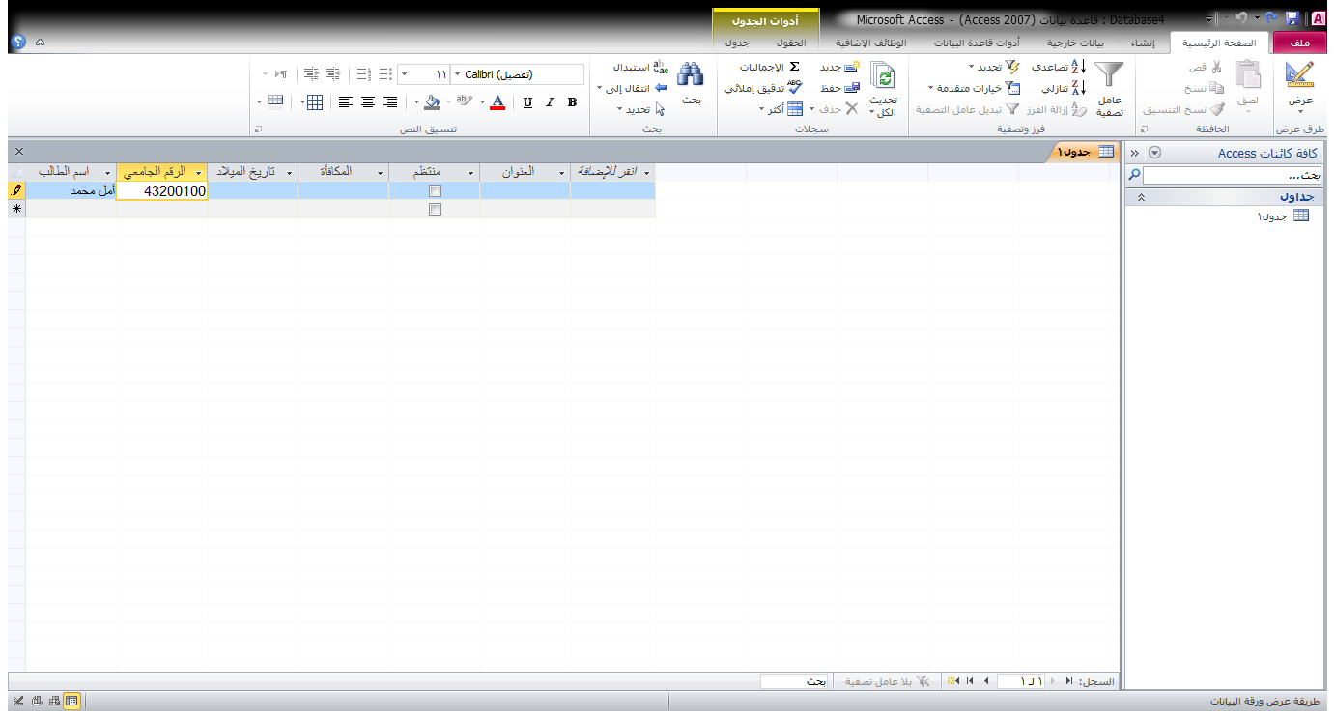
طرق عرض الجداول – Tables View
2- طريقة عرض ورقة البيانات
تستخدم طريقة عرض ورقة البيانات لتصميم حقول الجدول واختيار نوع البيانات المناسب وكذلك البدء بتخزين البيانات في صفوف الجدول كسجلات كل سجل في صف .

Slide 12
أنواع البيانات Data Type
نص (Text) | حروف و راقام لا تدخل في عمليات حسابيه
ترقيم تلقائي (AutoNumber) | لادراج رقم تلقائي لكل سجل يضاف الى الجدول
تاريخ / وقت (Date/Time) | للحقول التي تكون مدخلاتها تواريخ و اوقات
رقم Number )) | الحقول التي ستدخل في عمليات حسابيه
عمله Currency )) | يضيف رمز العمله بجانب الرقم
نعم / لا (Yes/No) | يشتمل على بيانات يمكن تصنيفها إلى نعم أو لا أو صح وخطأ
OLE Object | يستخدم لتخزين كائن موجود في برنامج آخر مثل الصور والرسوم والرسوم البيانية وربطها بقاعدة البيانات.
مذكره (Memo) | نص طويل حوالي 60000 حرف

Slide 13
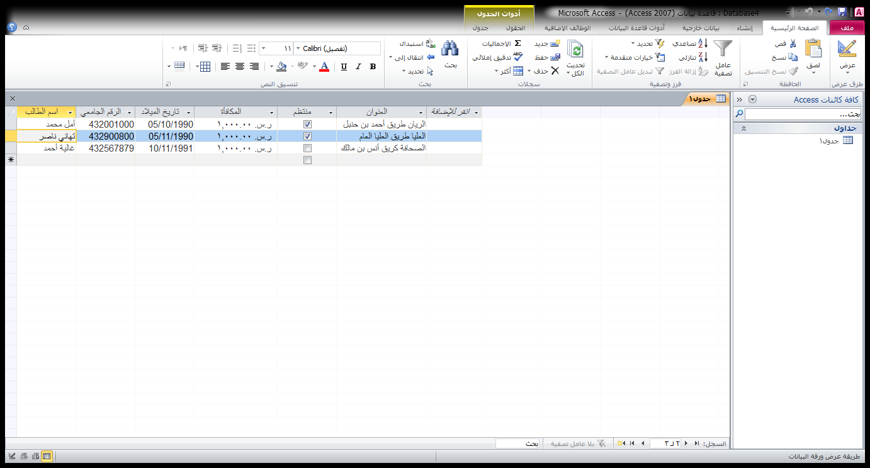
التنقل بين السجلات في ورقة البيانات :
اضافة سجل جديد
السجل الاخير
التالي
الحالي
السابق
السجل الأول

Slide 14


البحث عن البيانات وتنسيقها وترتيبها وتصفيتها:
خاصية البحث والاستبدال .
تنسيق البيانات .
فرز السجلات تصاعديا وتنازليا .
التصفية .

Slide 15
تطبيق عملي Access sheet 1

